Slide 1
第六部分 触发器

Slide 2
§6.1 概述
触发器的功能:触发器是数字时序逻辑电路的基本单元电路。它是由门电路构成的，且具有记忆功能，能够存储1位二值信号。
触发器的特点:具有两个能自行保持的稳定状态——0状态和1状态。用来表示二进制的0和1。
触发器的现态和次态:触发器接收输入信号之前的状态叫做现态，用Q^{n}表示。触发器接收输入信号之后的状态叫做次态，用Q^{n+1}表示。
2
Notes:
如何存储，实现的思路？两个非门形成一个存储！

Slide 3
§6.2 基本R—S触发器
一、电路结构及工作过程
Q
Q
S=1
R=1
若：Q^{n}=0
则：Q^{n+1}=0
(1)
保持状态
若：Q^{n}=1
则：Q^{n+1}=1
S=0
R=1
若：Q^{n}=0
则：Q^{n+1}=1
&
&
(2)
置“1” 状态
若：Q^{n}=1
则：Q^{n+1}=1
S=1
R=0
若：Q^{n}=0
则：Q^{n+1}=0
置“0” 状态
R
S
(3)
若：Q^{n}=1
则：Q^{n+1}=0
若：Q^{n}=0
则：Q^{n+1}=Q^{n+1}=1
(4)
S=0R=0
不定状态
若：Q^{n}=1
则：Q^{n+1}=Q^{n+1}=1
不定状态：触发器既不是1态，也不是0态，而且在S和R同时回到1后无法判定触发器将回到1态还是0态。在正常工作时，输入信号不允许输入S=R=0的信号。
Notes:
用板书更清楚：！

Slide 4
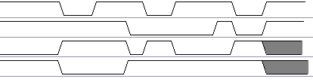
二、表示法
功能表
逻辑符号
Q
Q
R S
Q^{n+1} Q^{n+1}
1
0 1
0
0 0
Q^{n} Q^{n}
0 1
0
1* 1*
Q
Q
&
R
S
&
R
S
R
S
S
时序图
R
Q
Q
注意：
RS＝00, QQ＝11; RS由00→11,下一状态不定

Slide 5
§6.2 基本R—S触发器
三、应用
u_{A}
u_{A}
防抖开关
t
t
0
t₁
0
t₁
A
&
u_{B}
u_{B}
S
R
V_{CC}
t
t
0
t₁
0
t₁
R
u_{Y}
u_{Y}
&
Y
B
t
t
0
t₁
0
t₁
理想波形
实际波形

Slide 6
§6.3 R其他形式R—S触发器
R S
Q^{n+1} Q^{n+1}
Q
Q
0 0
0 1
1 0
1 1
Q^{n} Q^{n}
0 1
0
0* 0*
Q
Q
>1
>1
>
>
&
&
R
S
Q
Q
R
S
R
S
Notes:
可以去掉

Slide 7
§ 6.4 同步时钟触发器
一、同步RS触发器
1、工作原理
电位触发：在控制电位CP的控制下接收数据。
Q
Q
CP＝0，不接收外部输入．由于交叉耦合的作用，保持原有状态。
&
&
&
&
当CP＝1时，其输出状态由R、S
端的输入信号决定。
S
R
CP
电位触发有正电位触发和负电位触发。

Slide 8
§ 6.4 同步时钟触发器
功能表
2、表示方法
CP
R S
Q^{n+1} Q^{n+1}
Q
Q
×
×
0
×
Q^{n}
Q^{n}
&
&
1
0
0
Q^{n}
Q^{n}
1
0
1
1
0
S_{D}
R_{D}
1
1
0
0
1
&
&
复位端
1
1
1
1*
1*
置位端
S
R
CP
Q
Q
逻辑符号
R
S
S_{D}
R_{D}
CP
8
8

Slide 9
§ 6.4 同步时钟触发器
3、R-S电位型与直接置位-复位型触发器比较
R-S电位型触发器增加了控制端CP。
S=1,触发器置位;R=1,触发器复位。R-S的
意义更直观。
CP=0时，保持触发器稳定状态不被破坏。
在CP=1且R-S=“11”时, 同样存在不定状态。

Slide 10
§ 6.5 触发器功能的几种表示方法
一、时序图
CP
S
R
Q^{n+1}
Q^{n+1}

Slide 11
§ 6.5 触发器功能的几种表示方法
1、波形分析1
Q
Q
CP
&
&
R
S
&
&
Q^{n+1}
S
R
Q^{n+1}
CP

Slide 12
§ 6.5 触发器功能的几种表示方法
2、波形分析2
Q
Q
CP
&
&
R
S
&
&
Q^{n+1}
不定
S
R
CP
Q^{n+1}

Slide 13
二、功能表
三、特征方程
R
S
01
11
10
Q^{n}
00
Q^{n+1}=S+RQ^{n}
(CP=1)
0
1
0
1
1
1
×
×
0
0
RS=0
四、状态转换图
状态转换图表示触发器从一个状态变化到另一个状态或保持原状态不变时，对输入信号的要求。
S=1 R=0
S=0 R=×
S=× R=0
0
1
S=0 R=1
13

Slide 14
§ 6.6 同步D触发器（锁存器）
如何消除R-S触发器的不定状态？
Q
Q
功能表(CP=1)
&
&
Q^{n+1}
D
0 0
&
&
1 1
CP
D
1
R-S电位型触发器的输入由R，S双端输入改为单端输入，就不会出现不定状态了！

Slide 15
电位触发D触发器
逻辑符号
Q
Q
Q
Q
&
&
S_{D}
R_{D}
R_{D}
CP
D
S_{D}
&
&
特征方程
Q^{n+1}=D (CP=1)
D
CP
状态转换图
功能表（CP=1）
D=1
D
Q^{n+1}
D=0
0
1
D=1
0 0
1 1
D=0
15

Slide 16

§ 6.6 同步D触发器（锁存器）
时序图
CP
D
Q^{n+1}
当CP＝1时，Q＝D; 也就是Q接收D的输入。
因此, CP＝1“电位”一到，触发器就接收数据，叫
“电位触发器”，也叫“锁存器”。

Slide 17
§ 6.7 不同形式的电位触发器
Q
Q
Q
&
>1
>1
&
&
&
&
1
1
CP
D
CP
D
与或非门构成的锁存器
与非型锁存器

Slide 18
电位触发方式触发器存在的问题——空翻
CP
S
R
Q
有效翻转
空翻
在一个时钟脉冲周期中，触发器发生多次无效翻转的现象叫做空翻。

Slide 19
§ 6.8 主从触发器
§ 6.8.1主从R-S触发器
Q
Q
一、结构及工作过程
从
_
Q
S
CP′
R
Q
Q′
Q′
&
&
从FF
主
1
&
&
S
CP
R
&
&
（1）CP=0时：
1
主FF
&
&
主触发器不工作， 从触发器工作。
R
CP
S
Q^{n+1}=Q^{n}
19

Slide 20
§ 6.8 主从触发器
（2）CP=1时：
CP=1
CP
主触发器工作，
从触发器不工作。
S R
Q′^{n+1}
Q^{n+1}
0 0
Q^{n}
Q^{n}
0 1
0
0
Q
Q
1 0
1
1
从
1 1
不用
不用
S
CP′
R
Q′
Q′
Q
Q
主
1
┌
┌
逻辑符号
R
C
S
S
CP
R
CP

Slide 21
§ 6.8 主从触发器
二、工作特点：
主从触发器的触发翻转分为两个节拍：
（1）当CP＝1时，CP’＝0，从触发器被封锁，保持原状态不变：主触发器工作，接收R和S端的输入信号。
（2）当CP由1跃变到0时，即CP=0、CP’＝1。主触发器被封锁，输入信号R、S不再影响主触发器的状态；从触发器工作，接收主触发器输出端的状态。

Slide 22
§ 6.8 主从触发器
三、波形分析
Q
Q
CP
从
S
CP′
R
S
Q′
Q′
R
主
1
Q′^{n+1}
S
CP
R
Q^{n+1}
主触发器在CP=1期间可以随SR的状态多次翻转，但从触发器只跟随CP从1→0时的主触发器状态。

Slide 23
§ 6.8 主从触发器
§ 6.8.2主从J-K触发器
Q
Q
一、电路结构
从
_
Q
S
CP′
R
Q
Q′
Q′
主
1
&
&
S
R
&
&
J
CP
K
Q
Q
&
&
1
&
&
K
CP
J
S_{D}
CP
J
R_{D}
23
R
S
K

Slide 24
二、J-K触发器逻辑功能
1
0
1
1
0
Q
Q
CP=1
CP
从
J K
Q′^{n+1}
Q^{n+1}
S
CP′
R
0 0
Q^{n}
Q^{n}
1
0
1
Q′
0
Q′
0 1
0
0
主
1
S
R
1 0
1
1
1 1
Q^{n}
Q^{n}
1
0
0
0
1
J
CP
K
1
J
K
J=1 K=×
Q^{n}
00 01 11 10
0
1
0
0
1
1
J=0 K=×
J=× K=0
0
1
1
0
0
1
Q^{n+1}=JQ^{n}+KQ^{n}
J=× K=1
24
Notes:
认为：Q‘n=Qn

Slide 25
三、主从J-K触发器的“一次翻转”问题
0
1
0
Q
Q
CP
从
S
CP′
R
J
0
1
0
Q′
Q′
K
主
1
S
R
Q′^{n+1}
0
J
CP
K
Q^{n+1}
1
1
0
0
1
0
在CP=1期间，Q的状态不发生变化，无论J—K的状态变化多少次，Q′的状态只变化一次。当CP=0，从触发器跟随主触发器的状态时与此时的J—K状态有可能不符合功能表。
25
Notes:
以中间一次反转为例：下降沿，Qn=1，J=1，K=0； Qn+1=1，实际是Qn+1=0

Slide 26
主从J—K触发器在CP=1期间，主触发器只变化（翻转）一次，这种现象称为一次变化现象。
CP
J
K
Q^{n+1}
Q^{n+1}

Slide 27
四、几点注意
§ 6.8 主从触发器
在CP=1期间，J、K不允许变化!如果J、K在CP＝1
期间变化的话，触发器的状态就不满足功能表。
虽然J-K触发器的最终状态是在负脉冲时的状态，
但不是边沿触发器，而只能是 “主-从触发器”。
J—K触发器抗干扰能力差。
使用主从J—K触发器时，CP=1的宽度不宜过大，
应以窄正脉冲、宽负脉冲的CP为宜。

Slide 28
§ 6.9 边沿触发器（维持阻塞D触发器）
一、结构
二、工作原理
置0阻塞线
1、D=1时：
Q
Q
0
1
1
若CP=0，
门3、4封锁，
1
2
Q^{n+1}=Q^{n}
0
1
1
0
0
1
若CP从0→1，
3
4
置1维持线
1
1
门3、4打开，
CP
1
0
1
0
1
5
6
Q^{n+1}=1
0
1
1
0
D
能否发生空翻？

Slide 29
2、D=0时：
若CP=0，
门3、4封锁，
Q
Q
Q^{n+1}=Q^{n}
0
置0维持线
1
1
2
若CP从0→1，
1
门3、4打开，
1
0
3
1
4
Q^{n+1}=0
1
0
0
1
0
CP
1
Q^{n+1}=D
CP↑
5
6
1
1
0
D
1. CP正跳变时，才接受输入数据。
特点
2. CP＝1及CP＝0期间，输入数据
变化不会影响触发器状态。

Slide 30
三、D触发器的直接（异步）置0、置1功能
Q
Q
CP＝0期间, R_{D}=0或S_{D}=0都可以作用到基本触发器,直接影响 Q输出. R_{D}撤销后也能维持状态。
1
2
S_{D}
R_{D}
3
4
CP
5
6
D
CP=1期间, R_{D}=0,使Q=0;同时 使门4输出0，门3输出1。即使R_{D}=0撤除，Q=0也可以保持不变。S_{D}也是同样考虑,要接入门5。
30

Slide 31
不论CP=0期间还是CP=1期间，只要有R_{D}=0，就
有Q=0,Q=1。
当R_{D}=0撤除后，Q=0将一直保持到下一个CP正跳
变来到为止。
R_{D}
Q
Q
CP
D
R_{D}
CP
D
S_{D}
Q^{n+1}
31

Slide 32
四、正边沿D触发器的开关参数
1、描述输入数据和CP之间关系的参数
数据建立时间t_{su}
数据保持时间t_{h}
Q
Q
CP
1
2
D
t_{su}
t_{h}
t_{su}
t_{h}
3
4
CP
正边沿D触发器的t_{su}为门5、6的传输延迟时间之和；
5
6
t_{h}为一级“与非”门的传输延迟时间（4的输出返回6）。
D
32

Slide 33
2、传输延迟时间：上升沿到稳定输出
Q
CP
Q
D
1
2
Q
t_{pLHCP→Q}
t_{pHLCP→Q}
3
4
两级门
三级门
CP
Q
5
6
t_{pHLCP→Q}
t_{pLHCP→Q}
D
三级门
两级门
33

Slide 34
3、描述CP脉冲宽度的参数
Q
Q
t_{wCP–}
t_{wCP+}
1
2
CP
3
4
D
CP
t_{su}
t_{h}
5
6
D
t_{wCP–} ≥ t_{su} + （CP=0，门4延时） 负脉冲准备数据
t_{wCP+} ≥ t_{pdCP→Q,Q} 正脉冲触发器稳定翻转
T_{min} = t_{wCP-} + t_{wCP-} CP最小周期
f_{max} = 1/T_{min} CP最大频率
34
Notes:
CP 一级门延时 ：CP=0， 到门3 或者 4 输出，解除对5或6的封锁，需要一级门延时。

Slide 35
四、正边沿D触发器的应用
1、移位寄存器
串行输入
D Q₀
CP
D Q₁
CP
D Q₂
CP
…
0
1
1
0
0
0
1
1
1
0
CP
…
R_{D}
CP
Q₀ Q₁ Q₂
右移移位寄存器
0
0 0 0
1
1
0 0
锁存器不能作为移位寄存器
2
1 1 0
3
0 1 1
35

Slide 36
2、计数器
×
×
×
R
R
R
.
.
.
D Q₀
CP
D Q₁
CP
D Q₂
CP
Q₂
CP
R_{D}
Q₀Q₁Q₂
同步六进制计数器
000
→100
→110
→111
→011
→001
36

Slide 37
五、集成D触发器
+V_{CC} R_{D2} D₂ CP₂ S_{D2} Q₂ Q₂
14 13 12 11 10 9 8
74××74
1 2 3 4 5 6 7 8
1 2 3 4 5 6 7
R_{D1} D₁ CP₁ S_{D1} Q₁ Q₁ 地
+V_{CC} Q₄ Q₄ D₄ D₃ Q₃ Q₃ CP
16 15 14 13 12 11 10 9
74××175
1 2 3 4 5 6 7 8
1 2 3 4 5 6 7 8
37
R Q₁ Q₁ D₁ D₂ Q₂ Q 地

Slide 38
六、D触发器应用
【例1】
分析下面组合电路的逻辑功能。
R
D
1
&
Q₄ Q₃ Q₂ Q₁
Q₄ Q₃ Q₂ Q₁
&
CP
74LS175
D₄ D₃ D₂ D₁
R
R
四人抢答器
S₄ S₃ S₂ S₁
+5V
38

Slide 39
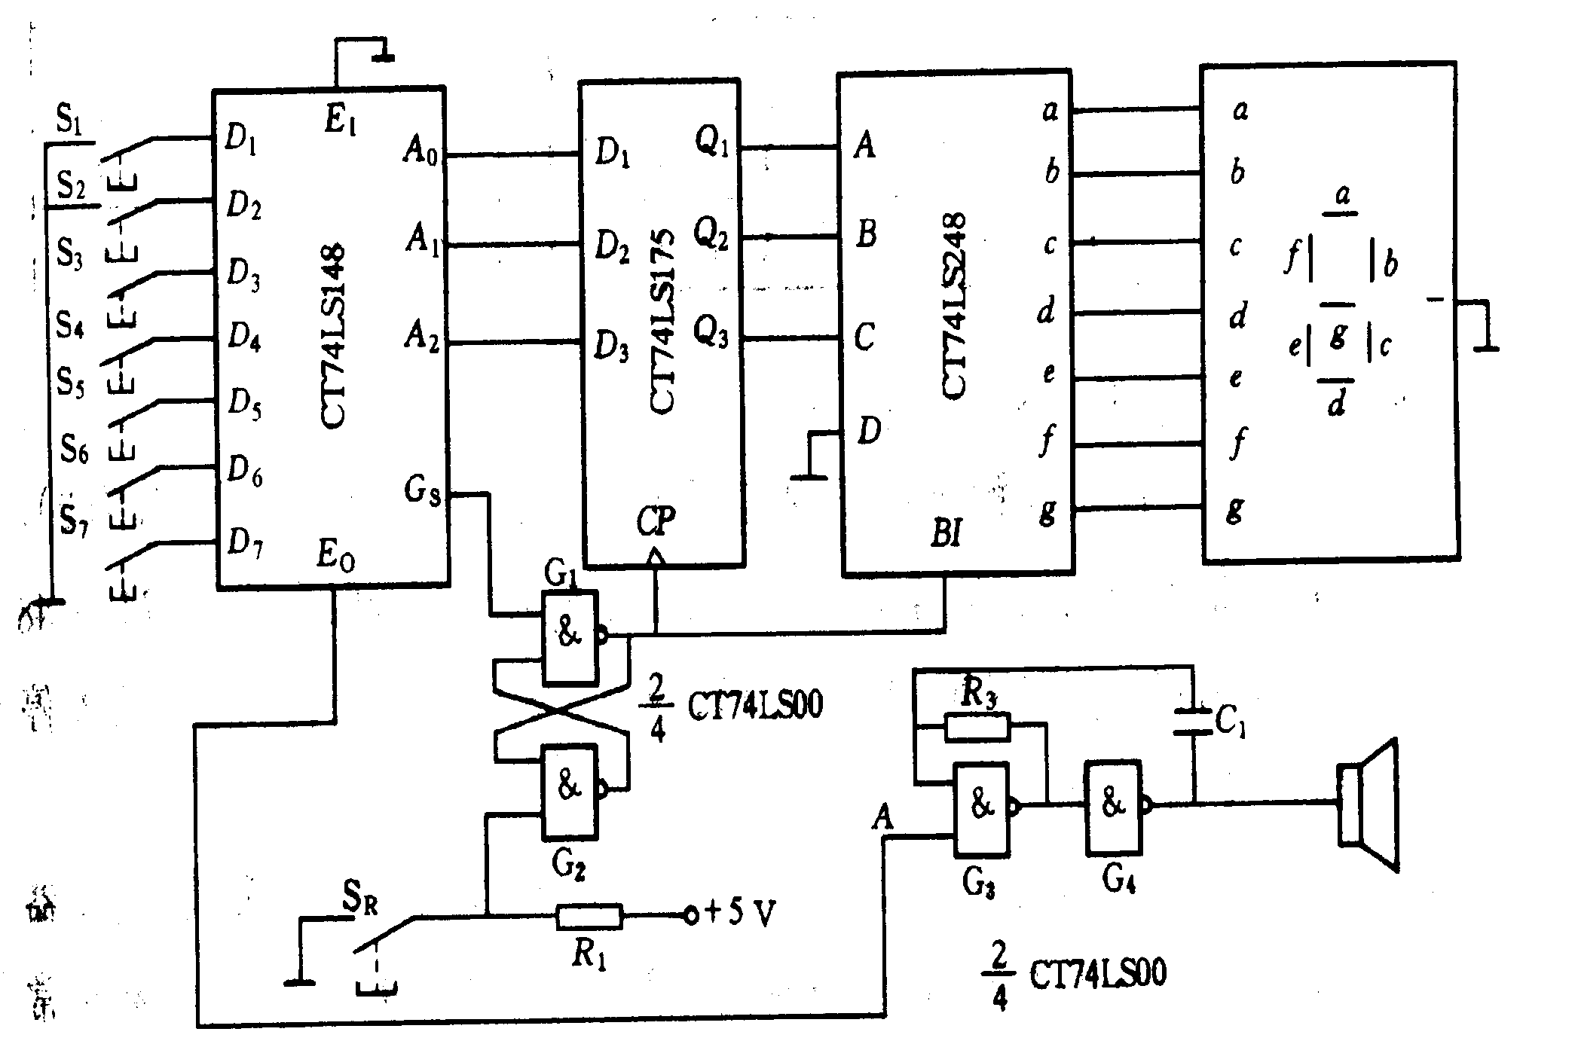
7、带数字显示的七路抢答器
1
I₆I₅I₄I₃I₂I₁I₀
0
0
0
二进制编码器
0
0
0
1
1
0
1
1
0
0
1
5V
0
1
0
1
1
1
0
1
0
1
0
0
1
39

Slide 40
§ 6.10 边沿触发的J-K触发器
Q
Q
≥1
≥1
A
B
C
D
1
2
S_{D}
J
CP
K
R_{D}
40
Notes:
SD 和 RD作用：

Slide 41
§ 6.10 边沿触发的J-K触发器
Q
1、CP=0时：
Q
≥1
≥1
门1、2输出为1，门A、D封锁。
A
B
C
D
Q
Q
1
2
B
C
1
1
S_{D}
J
CP
K
R_{D}
Q^{n+1}=Q^{n}
41

Slide 42
§ 6.10 边沿触发的J-K触发器
0
1
1
2、CP=1时：
0
Q
Q
Q
Q
≥1
≥1
≥1
≥1
A
B
C
D
A
B
C
D
0
0
1
1
1
2
1
2
J
K
若：Q^{n}=0
则：Q^{n+1}=0
若：Q^{n}=1
则：Q^{n+1}=1
S_{D}
J
CP
K
R_{D}
Q^{n+1}=Q^{n}
A，D在 CP=1 时实现了保持（封锁）
Notes:
A，D两个门在 CP=1 时实现了保持（封锁）

Slide 43
§ 6.10边沿触发的J-K触发器
门A、D的开启快于门1、2的开启；门A、D的关闭快于门1、2的关闭。
Q
Q
≥1
≥1
A
B
C
D
CP↓时，门A、D先关闭，但门1、2还未关闭，J、K的状态从门1、2输出通过门B、C进入基本RS触发器。之后，门1、2关闭，触发器保持不变。
1
2
S_{D}
J
CP
K
R_{D}
CP↑时，门A、D先开启使触发器处于保持状态。

Slide 44
§ 6.10边沿触发的J-K触发器
负边沿触发的J—K触发器逻辑符号
J₂ Q₁ Q₁ 地 K₂ Q₂ Q₂
Q
Q
K
J
14 13 12 11 10 9 8
74××73
1 2 3 4 5 6 7 8
1 2 3 4 5 6 7
S_{D}
J
R_{D}
K
CP
CP₁ R_{D1} K₁ +V_{CC} CP₂ R_{D2} J₂
74LS73/双下降沿J—K触发器
74LS109/双上升沿J—K触发器

Slide 45
T触发器
保持—翻转触发器
Q
Q
Q
Q
T
Q^{n+1}
K
J
0
Q^{n}
1
Q^{n}
S_{D}
CP
S_{D}
J
R_{D}
T
R_{D}
K
CP
T=1
T=0
T=0
Q^{n+1}=T⊕Q^{n}
0
1
T=1
45

Slide 46
T触发器的应用（T’触发器）
Q₀
Q₁
“1”
“1”
T₁
T₀
CP
CP
Q₀^{n+1}
Q₁^{n+1}
分频器

Slide 47

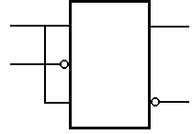
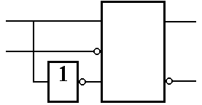
§ 6.10不同触发器之间的相互转换
转
换
方
法
(1) 写出待求触发器和给定触发器的特性方程。
(2)比较上述特性方程，得出给定触发器中输入
信号的接法。
(3)画出用给定触发器实现待求触发器的电路。
1. JK D
D
1J
Q
已有Q^{n+1} = JQ^{n}+ KQ^{n}
因此，令J = K = D
CP
C1
欲得 Q^{n+1} = D
1K
Q
2. JK T、T’
T
1J
Q
1
1J
Q
CP
C1
CP
C1
1K
Q
1K
Q

Slide 48
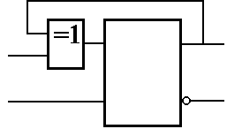
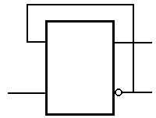
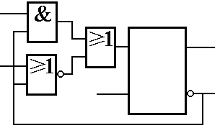
3. D JK
因此，令
J
已有 Q^{n+1} = D
欲得
Q^{n+1} = JQ^{n} + KQ^{n}
1D
Q
K
CP
C1
Q
4. D T
因此，令
已有 Q^{n+1} = D
欲得
Q^{n+1} =
D =
1D
Q
T
CP
C1
Q
5. D T’
因此，令D = Q^{n}
1D
Q
已有 Q^{n+1} = D
欲得 Q^{n+1} = Q^{n}
CP
C1
Q
48

Slide 49
6.11 触发器总结
触发器和门电路是构成数字系统的基本逻辑单元。
前者具有记忆功能，用于构成时序逻辑电路；
后者没有记忆功能，用于构成组合逻辑电路。
触发器有两个基本特性：①有两个稳定状态；
②在外信号作用下，两个稳定状态可相互转换，
没有外信号作用时，保持原状态不变。因此，
触发器具有记忆功能，常用来保存二进制信息。
一个触发器可存储 1 位二进制码，存储
n 位二进制码则需用 n 个触发器。

Slide 50
触发器的逻辑功能是指触发器的次态与现态及输入信号之间的逻辑关系。其描述方法主要有功能表、特性方程、激励表、状态转换图和波形图(又称时序图)等。
★ 触发器根据逻辑功能不同分为
RS 触发器
D 触发器
JK 触发器
T 触发器
T′触发器
R
S
Q^{n+1}
D
Q^{n+1}
J
K
Q^{n+1}
T
Q^{n+1}
只有 CP 输入端，
无数据输入端。
来一个CP翻转一次
0
0
Q^{n}
0
0
0
0
Q^{n}
0
Q^{n}
0
1
1
1
1
0
1
0
1
Q^{n}
1
0
0
1
0
1
Q^{n+1} = Q^{n}
1
1
不定
Q^{n+1} = D
1
1
Q^{n}
Q^{n+1} = S + RQ^{n}
RS = 0(约束条件)
Q^{n+1} =JQ^{n} + KQ^{n}
50

Slide 51
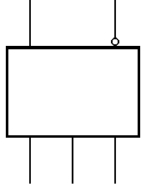
★ 根据触发方式不同分为
电平触发器
边沿触发器
主从触发器
例如
Q
Q
Q
Q
Q
Q
1J
C1
1K
1J
C1
1K
1J
C1
1K
J
CP
K
J
CP
K
J
CP
K
51

Slide 52
★ 根据是否受时钟控制分为
异步触发器
钟控触发器
基本 RS 触发器
同步触发器、主从触发器和边沿触发器
基本 RS 触发器是构成各种触发器的基础。它的输
出受输入信号直接控制，不能定时控制，常用作集成触
发器的辅助输入端，用于直接置 0 或直接置 1。
使用时须注意弄清它的有效电平，并满足约束条件。

Slide 53
不同触发方式的工作特点
正电平触发式触发器的状态在 CP = 1 期间翻转，在 CP = 0 期间保持不变。电平触发式触发器的缺点是存在空翻现象，通常只能用于数据锁存。
主从触发器由分别工作在时钟脉冲 CP 不同时段的主触发器和从触发器构成，通常只能在 CP 下降沿时刻状态发生翻转，而在 CP 其它时刻保持状态不变。它虽然克服了空翻，但对输入信号仍有限制。

Slide 54
边沿触发器只能在 CP 上升沿(或下降沿)时刻接收输入信号，其状态只能在 CP 上升沿(或下降沿)时刻发生翻转。它应用范围广、可靠性高、抗干扰能力强。
分析触发器时应弄清楚触发器的功能、触发方式（触发沿或触发电平)，并弄清楚异步输入端是否加上了有效电平。

Slide 55
思考：触发器的发展脉络！

Slide 56
THE END

